Slide 1
Sách kết nối tri thức – Định hướng tin học ứng dụng.

Slide 2
Việc đầu tiên để làm việc với một CSDL là tạo lập. Với HeidiSQL, việc tạo lập CSDL và các bảng đơn giản được thực hiện như thế nào?

Slide 3
Gợi ý trả lời:
Để tạo lập CSDL và các bảng đơn giản bằng HeidiSQL, ta có thể thực hiện theo các bước sau:

Slide 4
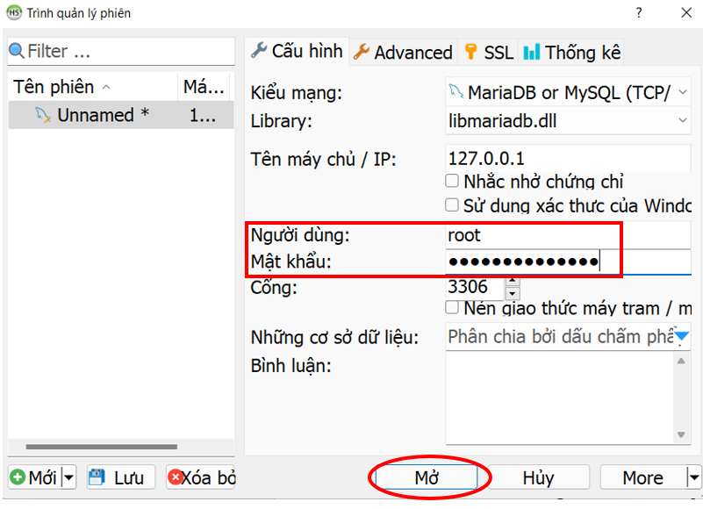
Bước 1: Khởi động HeidiSQL
- Nhập tên người dùng: root
- Nhập mật khẩu: Đã đặt lúc cài đặt CSDL
- Nháy nút Mở.

Slide 5
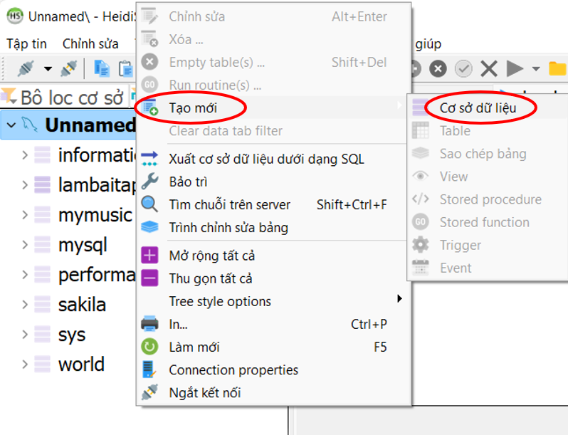
Bước 2: Tạo cơ sở dữ liệu.
- Nháy chuột phải bên trái cửa sổ HeidiSQL, chọn Tạo mới, chọn Cơ sở dữ liệu.

Slide 6
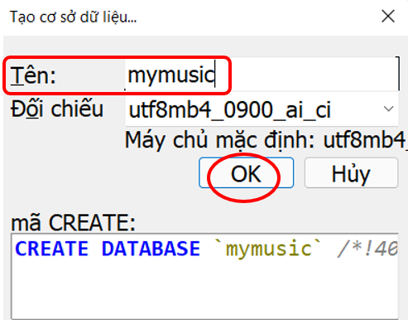
- Đặt tên cho cơ sở dữ liệu, nháy OK.

Slide 7
Bước 3: Tạo bảng.
- Nháy chọn tên cơ sở dữ liệu vừa tạo (mymusic)
- Nháy chuột phải vào tên trái cửa sổ HeidiSQL, chọn Tạo mới, chọn Table.

Slide 8
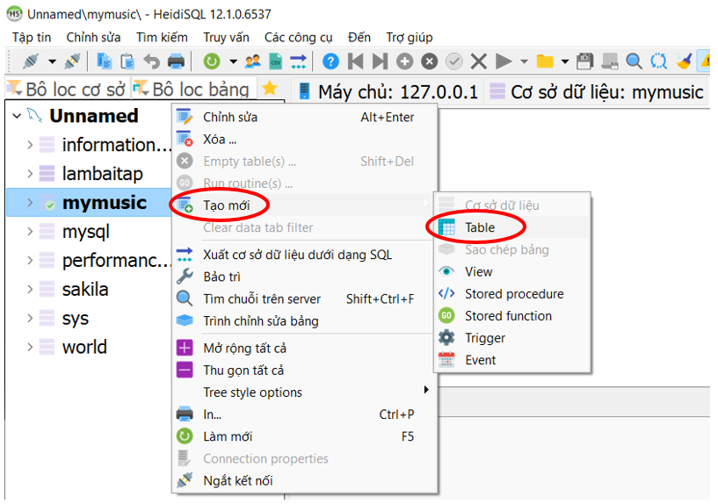

Slide 9
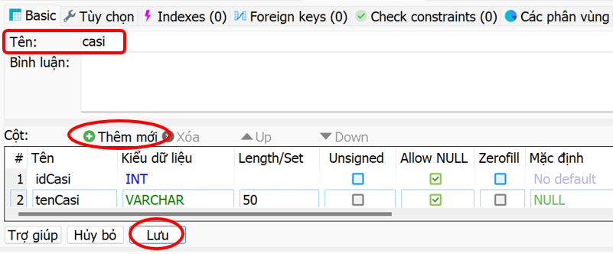
- Một cửa sổ xuất hiện như bên dưới.

Slide 10
- Nhập tên bảng là casi, nháy Thêm mới để thêm các trường cho bảng casi và nháy nút Lưu để lưu lại cấu trúc bảng.
Đến đây coi như đã hoàn thành việc tạo CSDL và tạo bảng đơn giản.

Slide 11
Nhiệm vụ. Tạo lập cơ sở dữ liệu mới tên là mymusic, khởi tạo bảng nhacsi, khai báo các khóa cho bảng này như thiết kế ở bài 18

Slide 12
1. TẠO LẬP CSDL MYMUSIC
Nháy chuột phải ở vùng danh sách các CSDL đã có, chọn thẻ Tạo mới, chọn Cơ sở dữ liệu. Nhập mymusic, chọn OK.
Bộ mã ký tự mặc định là Unicode 4 byte: utf8mb4, đối chiếu so sánh xâu theo utf8mb4_general_ci.
Ở vùng mã lệnh phía dưới sẽ thấy xuất hiện câu truy vấn SQL tương ứng:

Slide 13
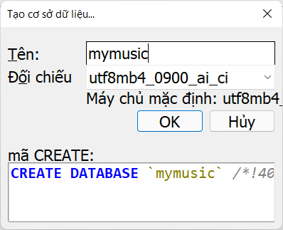
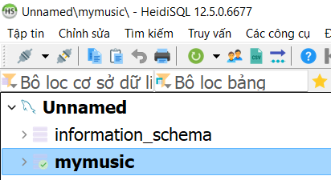

Slide 14
2. TẠO LẬP BẢNG
a) Khai báo tạo lập bảng, các trường và kiểu dữ liệu
Tạo bảng nhacsi(idNhacsi, tenNhacsi), idNhacsi kiểu INT, tenNhacsi kiểu VARCHAR( 255).
Nháy nút phải chuột ở vùng danh sách các CSDL đã có, chọn thẻ Tạo mới, chọn Bảng. Nhập tên: nhacsi, chọn Thêm mới để thêm trường. Một trường với tên mặc định Column1 sẽ xuất hiện phía dưới.

Slide 15
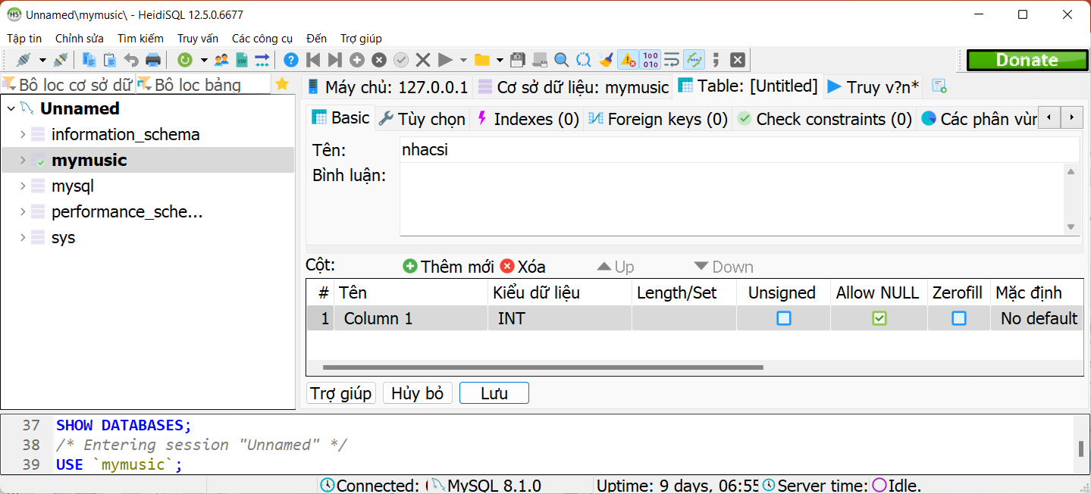
Nhập tên: idNhacsi, chọn kiểu dữ liệu INT, bỏ đánh dấu ô ALLOW NULL.

Slide 16
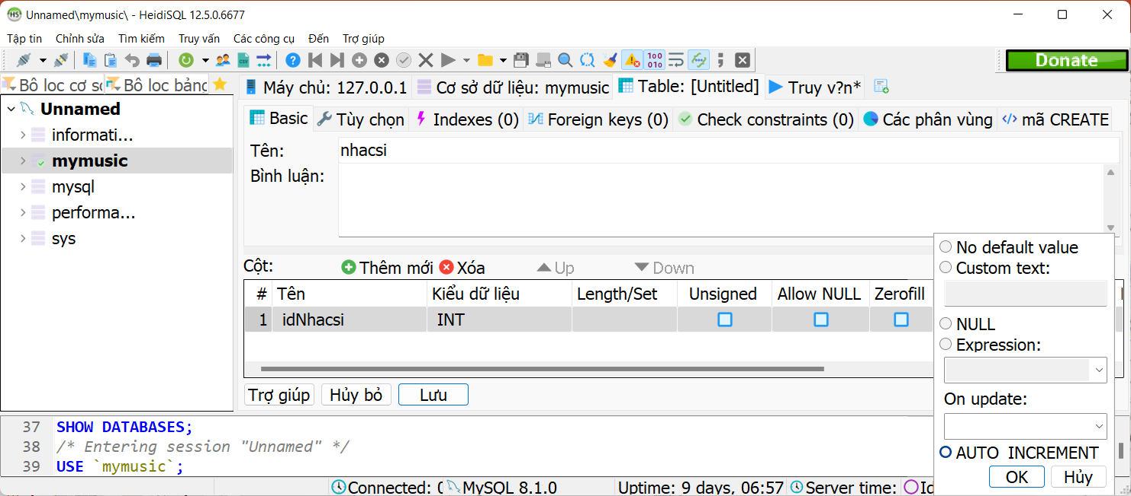

Slide 17
Chọn AUTO_INCREMENT, dưới nhãn Mặc định và chọn OK, để có kết quả như hình bên dưới:
Để thêm khai báo trường tiếp theo, nhấn Ctrl+Insert hoặc nháy nút phải chuột vào phần dưới dòng idNhacsi và chọn Add column.

Slide 18
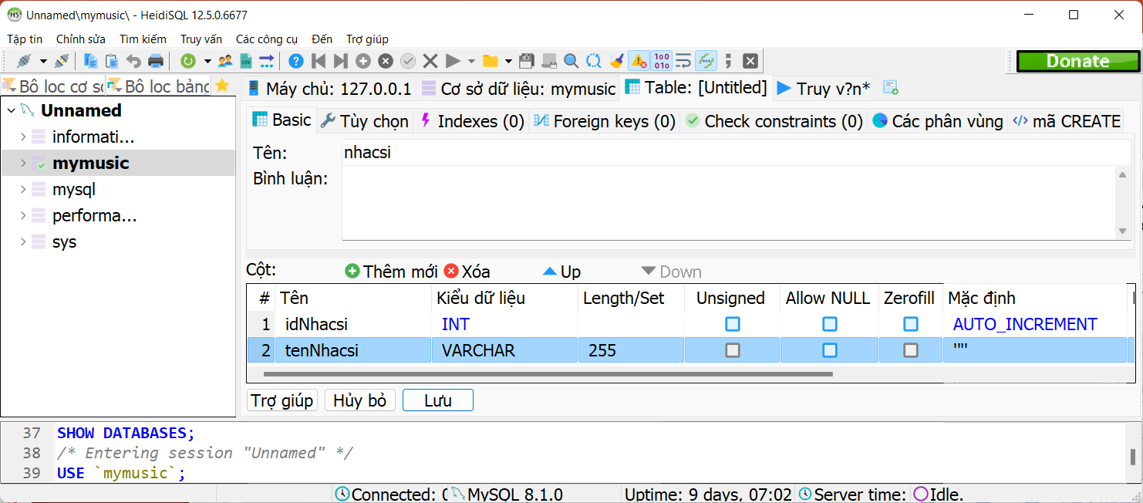
Nhập: tenNhacsi, chọn kiểu VARCHAR, độ dài 255, giá trị mặc định là kí tự rỗng “.

Slide 19
b) Khai báo Khóa chính
Ấn định idNhacsi là khóa chính: Nháy nút phải chuột vào dòng khai báo idNhacsi và chọn Create new index → PRIMARY.

Slide 20
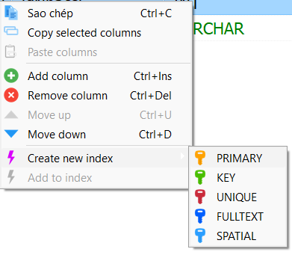

Slide 21
Cần phải làm gì trong trường hợp chọn nhầm trường làm khoá chính, chẳng hạn chọn nhầm trường tenNhacsi như hình bên dưới.

Slide 22
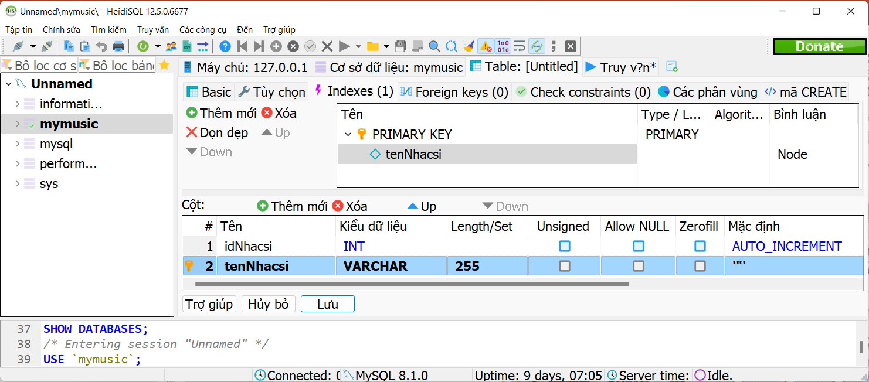

Slide 23
Để sửa khoá chính đã khai báo nhầm này, hãy nháy đúp chuột vào ô tenNhacsi ở dưới ô PRIMARY KEY ở phần trên và chọn lại idNhacsi

Slide 24
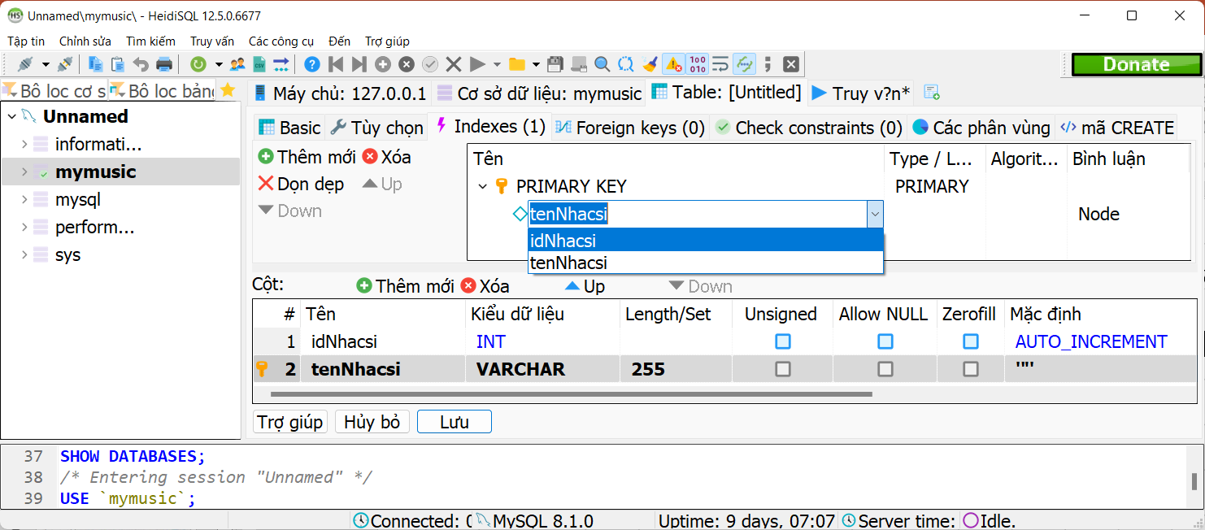

Slide 25
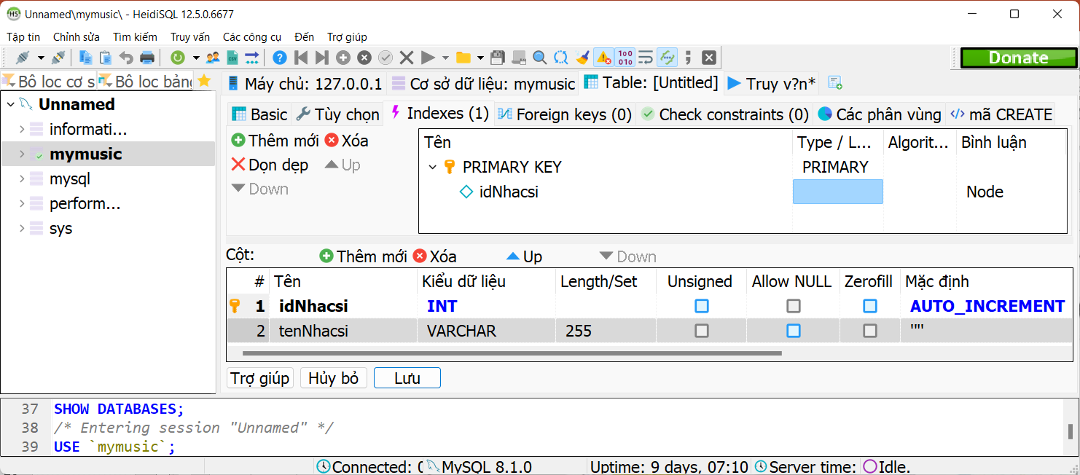
Sau đó nháy chuột vào ô bên cạnh dưới ô PRIMARY

Slide 26
c) Lưu kết quả
Cuối cùng chọn Lưu để lưu lại khai báo bảng nhacsi. Ở vùng hiển thị phía trái sẽ xuất hiện tên bảng nhacsi dưới dòng CSDL mymusic

Slide 27
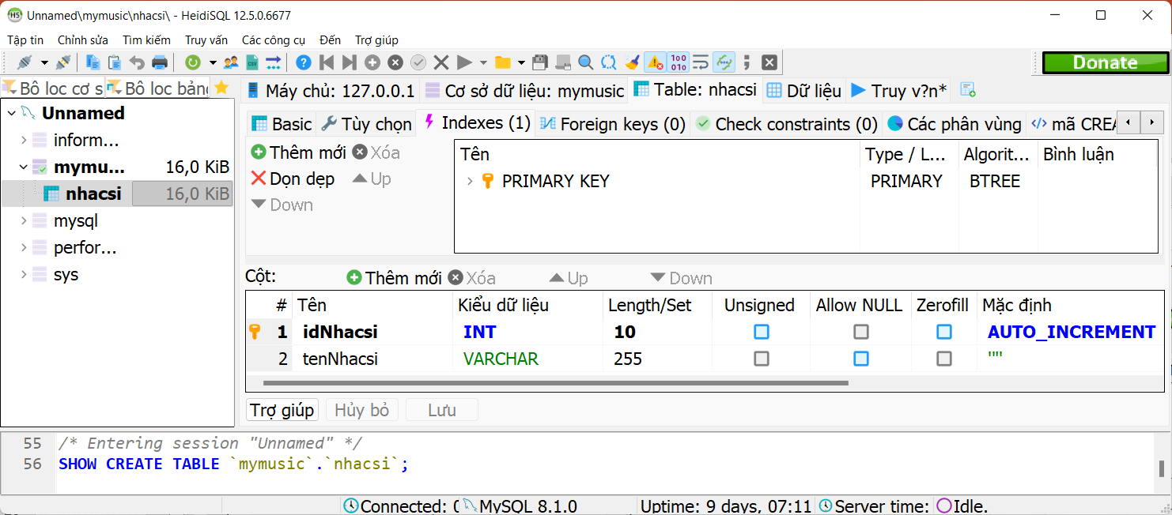

Slide 28
Luyện tập (trang 94): Khai báo tạo lập bảng casi như thiết kế ở Bài 18.
casi (idCasi, tenCasi).

Slide 29
Gợi ý trả lời:
- Nháy chọn tên CSDL muốn chứa bảng casi.
- Nháy chuột phải vào vùng trắng phía dưới các CSDL đã có, chọn Tạo mới, chọn Table (Bảng).

Slide 30
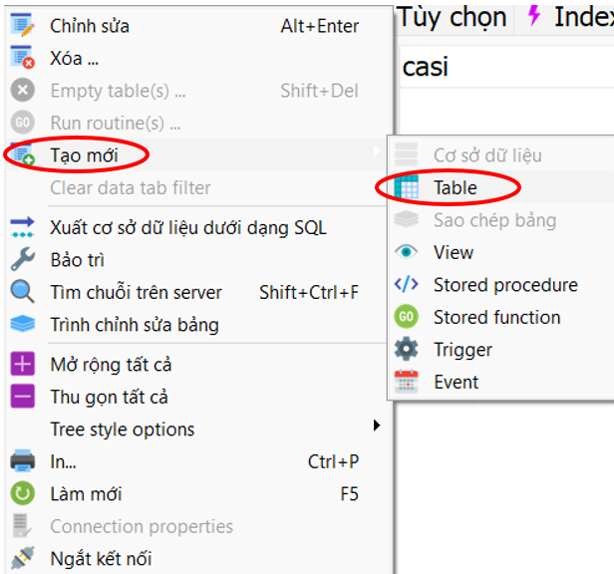

Slide 31
- Một cửa sổ như bên dưới xuất hiện.

Slide 32
- Nhập tên bảng là casi.
- Nháy chuột vào Thêm mới, nhập tên trường là idCasi.
- Tiếp tục nháy chuột vào Thêm mới, nhập tên trường là tenCasi. Các mục còn lại thực hiện theo hình phía trên nhé.
- Tạo khoá chính cho trường idCasi.

Slide 33
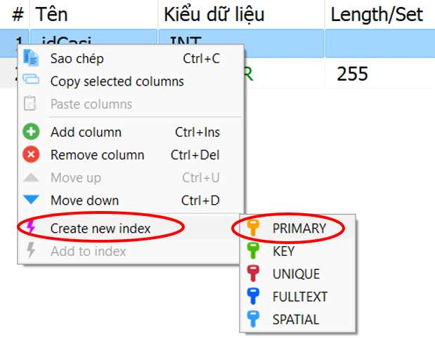

Slide 34
- Nháy chuột phải vào bên trái của trường idCasi, chọn Create new index, chọn PRIMARY.
- Lúc này bên trái của trường idCasi xuất hiện hình chìa khoá.

Slide 36
Nhiệm vụ. Tạo lập cơ sở dữ liệu mới tên là mymusic, khởi tạo bảng nhacsi, khai báo các khóa cho bảng này như thiết kế ở bài 18
1. TẠO LẬP CSDL MYMUSIC
2. TẠO LẬP BẢNG
a) Khai báo tạo lập bảng, các trường và kiểu dữ liệu
b) Khai báo Khóa chính
c) Lưu kết quả

Slide 37
1. Làm phần VẬN DỤNG (SGK trang 94)
2. Xem trước bài 20 (SGK trang 95)
Thực hành tạo lập các bảng có khoá ngoài

Slide 38
Các em làm 10 câu hỏi trắc nghiệm Online để củng cố bài.
1. Đăng nhập vào trang thaycai.net
2. Nháy chọn Tin học 11
3. Nháy chuột vào ☛ Trắc nghiệm (từ bài 1 đến bài 31, mỗi bài 10 câu).
4. Nháy chuột vào Trắc nghiệm: Bài 19-Thực hành tạo lập cơ sở dữ liệu và các bảng

